Slide 1
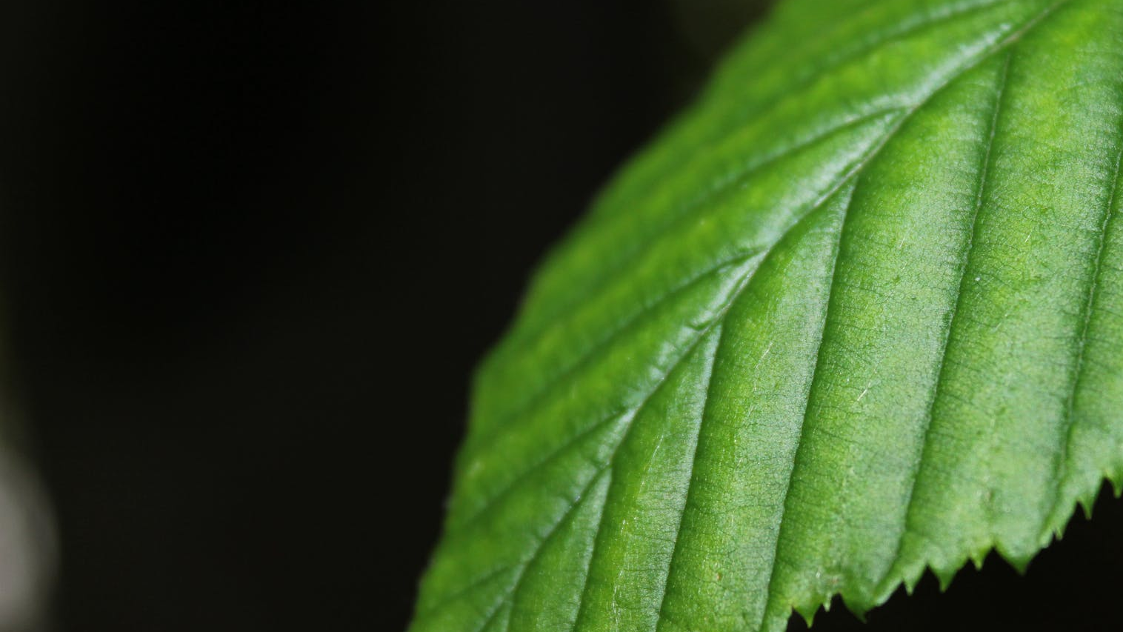
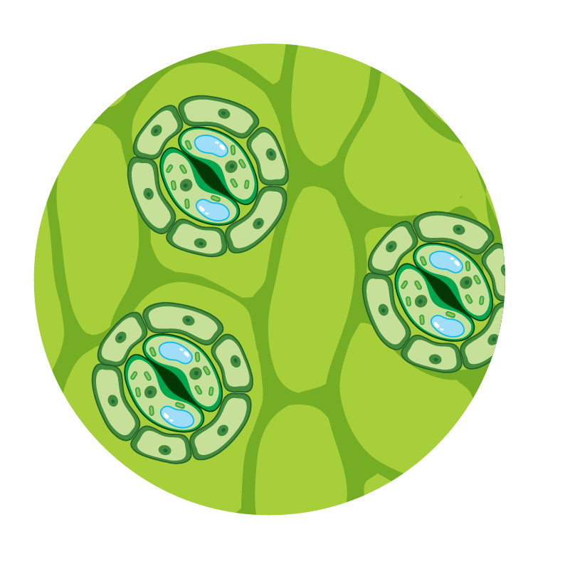
微专题6
光呼吸、C₄植物、CAM植物等特殊代谢类型
SHENG WU XUE

Slide 2
(2023·湖南卷，17)下图是水稻和玉米的光合作用暗反应示意图。卡尔文循环的Rubisco对CO₂的K_{m}为450 μmol·L^{－1}(K_{m}越小，酶对底物的亲和力越大)，该酶既可催化RuBP与CO₂反应，进行卡尔文循环，又可催化RuBP与O₂反应，进行光呼吸(绿色植物在光照下消耗O₂并释放CO₂的反应)。该酶的酶促反应方向受CO₂和O₂相对浓度的影响。与水稻相比，玉米叶肉细胞紧密围绕维管束鞘，其中叶肉细胞叶绿体是水光解的主要场所，维管束鞘细胞的叶绿体主要与ATP生成有关。玉米的暗反应先在叶肉细胞中利用PEPC酶(PEPC对CO₂的K_{m}为7 μmol·L^{－1})催化磷酸烯醇式丙酮酸(PEP)与CO₂反应生成C₄，固定产物C₄转运到维管束鞘细胞后释放CO₂，再进行卡尔文循环。回答下列问题：

Slide 3
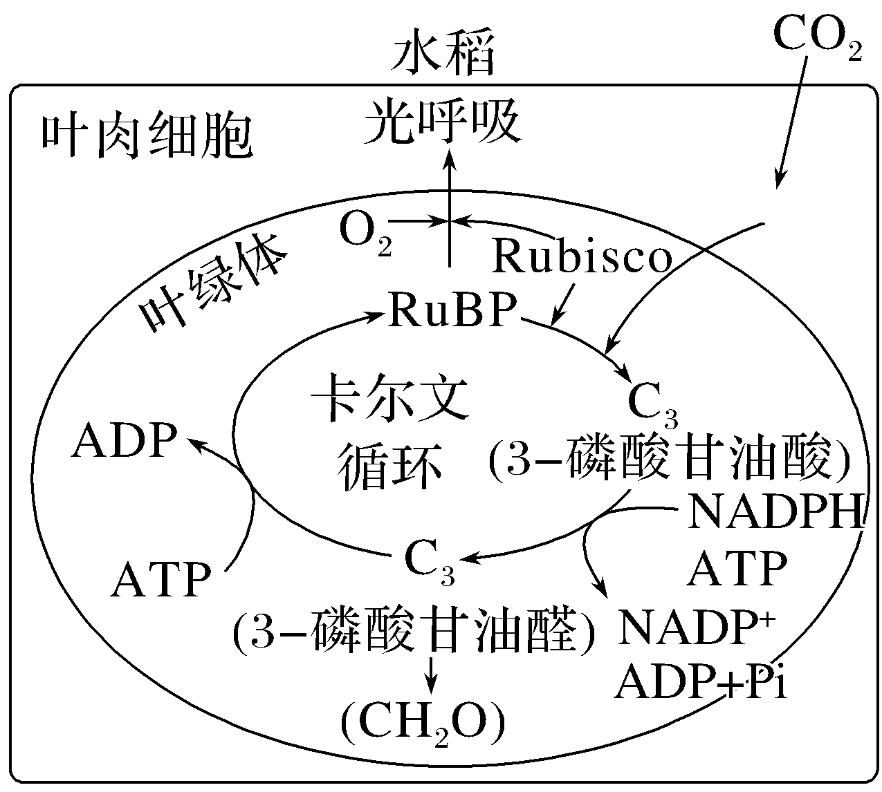
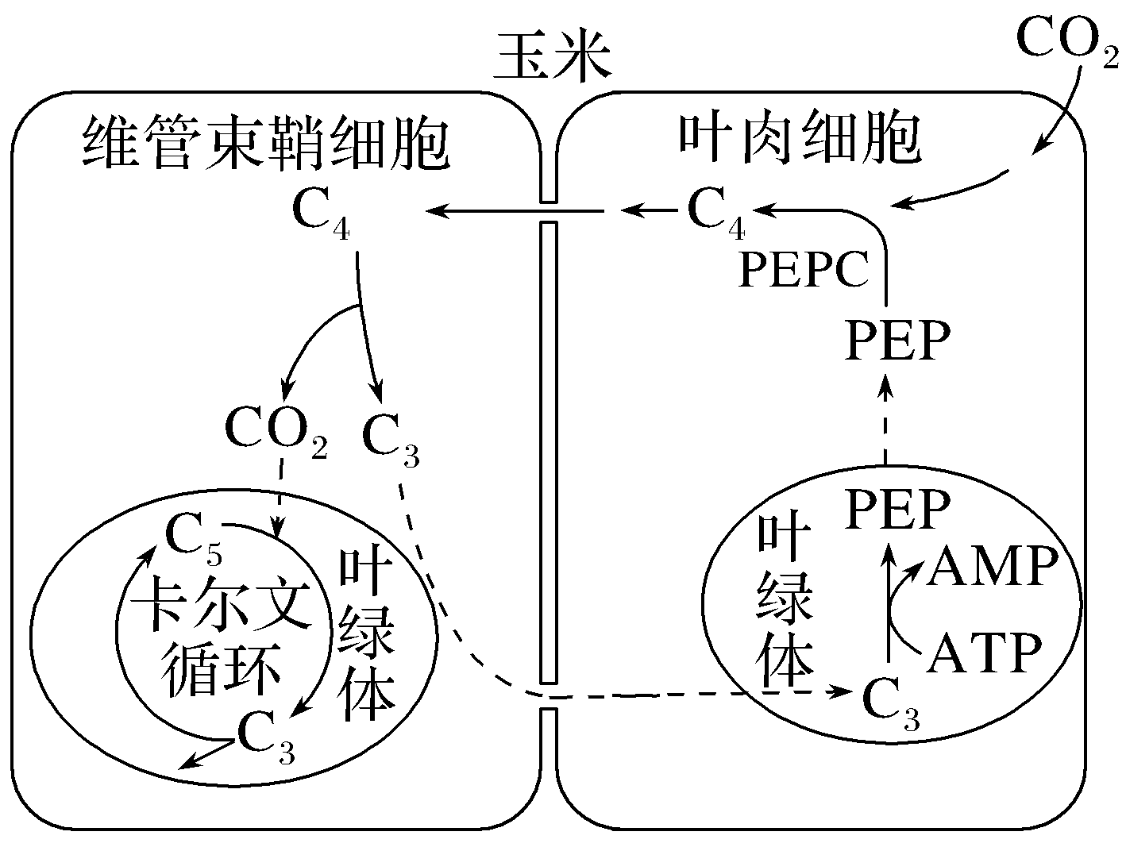

Slide 4
(1)玉米的卡尔文循环中第一个光合还原产物是_________________(填具体名称)，该产物跨叶绿体膜转运到细胞质基质合成________(填“葡萄糖”“蔗糖”或“淀粉”)后，再通过__________长距离运输到其他组织器官。
(2)在干旱、高光照强度环境下，玉米的光合作用强度________(填“高于”或“低于”)水稻。从光合作用机制及其调控分析，原因是____________________________________________________________________
____________________________________________________________________
____________________________________________________(答出三点即可)。
3－磷酸甘油醛
蔗糖
维管组织
高于
高光照强度条件下玉米可以将光合产物及时转移；玉米的PEPC酶对CO₂的亲和力比水稻的Rubisco更高；玉米能通过PEPC酶生成C₄，使维管束鞘内的CO₂浓度高于外界环境，抑制玉米的光呼吸

Slide 5
(3)某研究将蓝细菌的CO₂浓缩机制导入水稻，水稻叶绿体中CO₂浓度大幅提升，其他生理代谢不受影响，但在光饱和条件下水稻的光合作用强度无明显变化。其原因可能是_________________________________________________________
___________________________________________________________________
__________________________________________________(答出三点即可)。
酶的活性达到最大，对CO₂的利用率不再提高；受到ATP以及NADPH等物质含量的限制；原核生物和真核生物的光合作用机制有所不同

Slide 6
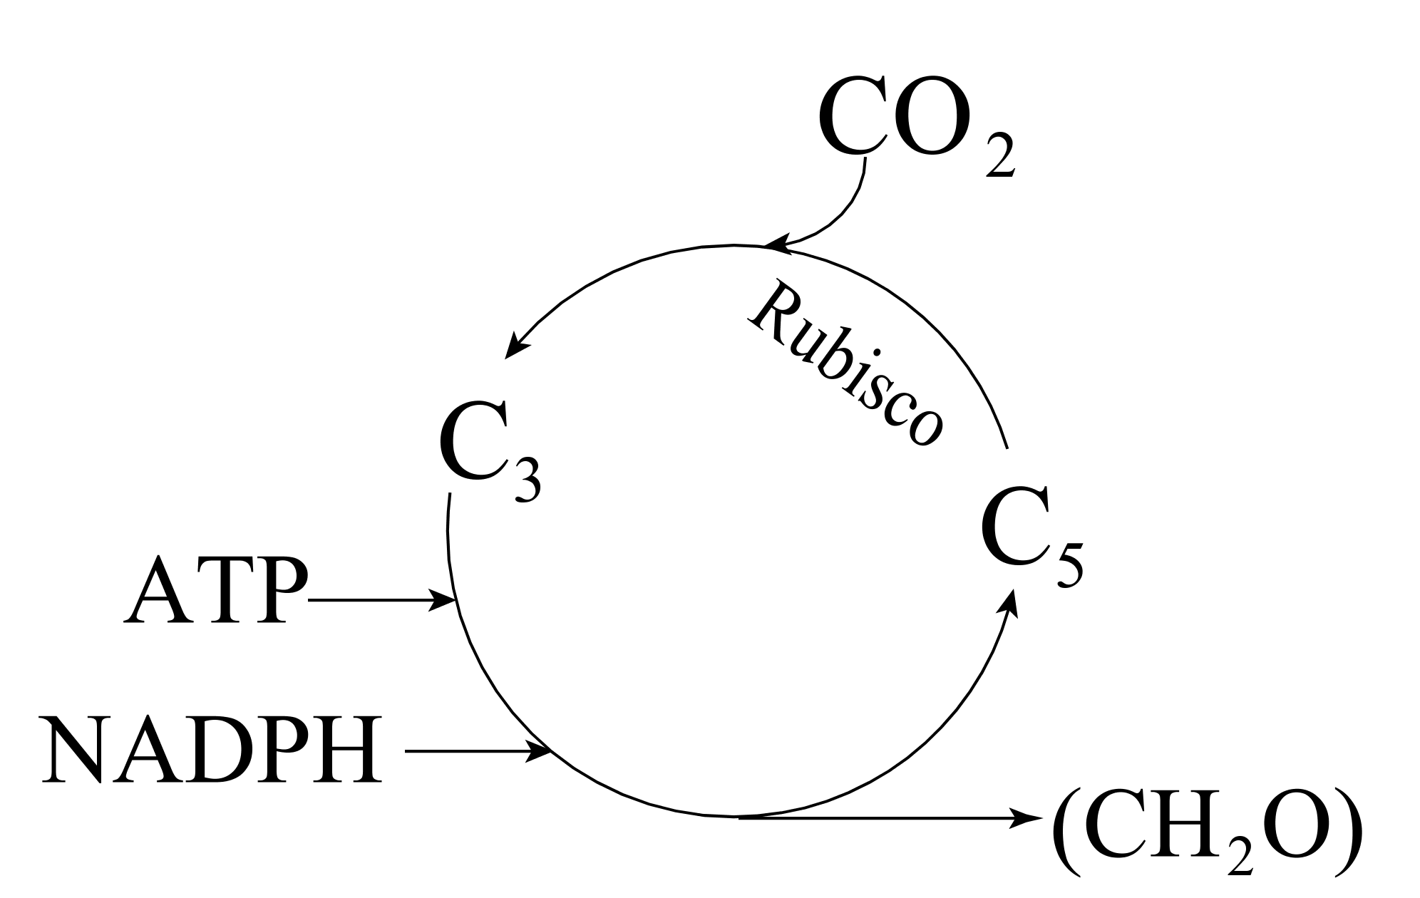
角度1 C₄植物
1.概念：
（1）C₃植物：对于水稻、小麦、棉花、大豆等大多数绿色植物，进入叶肉细胞的CO₂与 反应，固定产生的第一个产物为 ，因而将此类植物称为C₃植物，其进行的固定途径称为 。
C₅
（RuBp）
C₃
C₃途径
注意： C₃的还原需要ATP和[H],RuBp的再生只需要ATP。

Slide 7
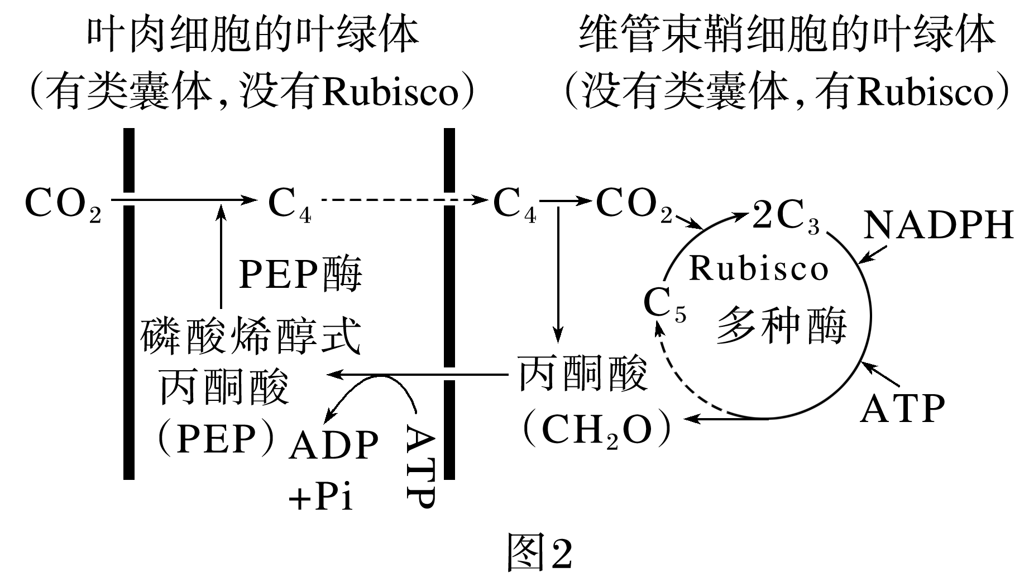
（2）C₄植物：
①玉米、高粱、甘蔗都是C₄植物，适于在高温、干燥和强光的条件下生长。
②在高温、光照强烈和干旱的条件下，绿色植物的气孔大量关闭。这时，
C₄植物能够利用叶片内细胞间隙中含量很低的CO₂进行光合作用。
问题1：若用¹⁴C标记CO₂，C₄ 植物碳原子的转移途径是什么？
CO₂ →C₄ →CO₂→C₃→（CH₂O）

Slide 8
③进入叶肉细胞的CO₂首先与 反应，固定产生的第一个产物为 ，进而C₄进入维管束鞘细胞中分解产生CO₂进入 ，因而将此类植物称为C₄植物，其进行的固定途径称为 。
PEP
C₄
卡尔文循环
C₄途径
问题2：为什么C₄ 植物比C₃植物更适合干旱的环境？
C₄植物PEP羧化酶对CO₂具有高亲和力，当外界环境干旱导致植物气孔导度减小时，C₄植物就能利用细胞间隙低浓度的CO₂继续生长，而C₃植物则不能.

Slide 9
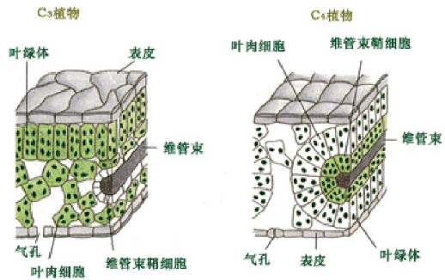
2、C₃植物与C₄植物叶片结构比较
 | 维管束鞘细胞 |  | 叶肉细胞
 | 细胞大小 | 叶绿体 | 细胞排列 | 叶绿体
C₃植物
C₄植物
小
无
疏松
有
大
有
花环状环绕在维管束鞘细胞外
有

Slide 10
（3）C₃和C₄植物光合途径的比较
项目 种类 | CO₂受体 | CO₂固定后产物 | 光反应场所 | 暗反应场所
C₃植物
C₄植物
叶肉细胞
叶绿体类囊体
叶肉细胞
叶绿体基质
RuBP(C5)
PGA(C3)
PEP(C3)
RuBP(C5)
PGA(C3)
OAA(C4)
叶肉细胞
叶绿体类囊体
维管束细胞
叶绿体基质

Slide 11
①C₄植物叶肉细胞的叶绿体有类囊体，能进行光反应，而维管束鞘细胞没有完整的叶绿体，所以C₄植物光反应发生在叶肉细胞的叶绿体类囊体薄膜上，而CO₂的固定发生在叶肉细胞的细胞质基质和维管束鞘细胞的叶绿体基质中。

Slide 12
[例1] (2022·全国甲卷，29)根据光合作用中CO₂的固定方式不同，可将植物分为C₃植物和C₄植物等类型。C₄植物的CO₂补偿点比C₃植物的低。CO₂补偿点通常是指环境CO₂浓度降低导致光合速率与呼吸速率相等时的环境CO₂浓度。回答下列问题：
(1)不同植物(如C₃植物和C₄植物)光合作用光反应阶段的产物是相同的，光反应阶段的产物是____________________(答出3点即可)。
(2)正常条件下，植物叶片的光合产物不会全部运输到其他部位，原因是__________________________________________________(答出1点即可)。
(3)干旱会导致气孔开度减小，研究发现在同等程度干旱条件下，C₄植物比C₃植物生长得好。从两种植物CO₂补偿点的角度分析，可能的原因是___________________________________________________________________。
O₂、NADPH和ATP
叶片自身呼吸作用需要消耗一部分光合产物
C₄植物的CO₂补偿点低于C₃植物，C₄植物能够利用较低浓度的CO₂

Slide 13
角度2 景天科植物(CAM植物)
仙人掌、菠萝和许多肉质植物都进行这种类型的光合作用。这类植物特别适合于炎热干旱地区。
①气孔夜间开放，来自外界环境和 产生的CO₂，转化成HCO₃⁻,在PEP羧化酶催化下直接与PEP结合生成 ，进一步还原成为苹果酸，储存于 中，细胞液的PH ；
细胞呼吸
草酰乙酸C4
液泡
下降

Slide 14
角度2 景天科植物(CAM植物)
②白天时气孔关闭，苹果酸从液泡转移到细胞质基质中脱羧，释放出的CO₂，直接进入 参与卡尔文循环生成淀粉，同时生成的__________则进入叶绿体生成淀粉，该生理变化将导致液泡的pH________。
叶绿体基质
磷酸丙糖
升高
问题1：白天适当提高CO₂浓度，景天科植物的光合作用速率怎么变化？
基本不变

Slide 15
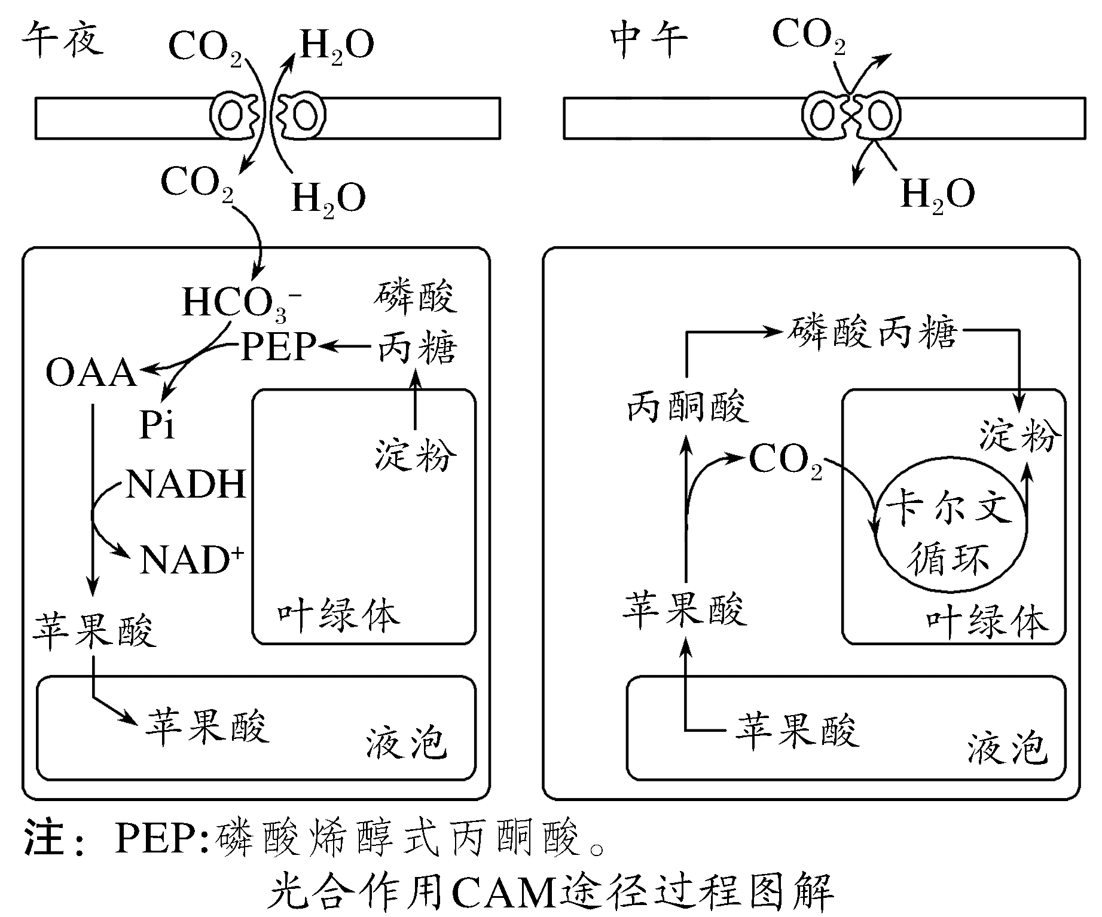
角度2 景天科植物(CAM植物)
③从进化角度看，这种气孔开闭特点的形成是自然选择的结果。夜晚该类植物_____（能/不能）合成葡萄糖，原因是
________________________________________________________
不能
没有光反应为暗反应提供ATP和NADPH。

Slide 16
问题2：夜间苹果酸进入液泡的生理意义？
角度2 景天科植物(CAM植物)
避免苹果酸降低细胞质基质的pH;
问题3：景天科植物参与CO₂转化的细胞器有哪些？
叶绿体、线粒体、液泡
问题4：景天科植物光合作用所需的CO₂的来源？
呼吸作用产生、苹果酸的脱羧释放

Slide 17
角度2 景天科植物(CAM植物)
问题5：与常见的相比，夜间更适于放置在室内的是什么类型的植物？
C₃代谢途径/CAM代谢途径的植物）
问题6：景天科植物气孔通常在白天关闭，而在夜晚打开吸收CO₂，这一特性有什么意义？
白天关闭气孔，可防止景天科植物在白天大量散失水分，有利于适应干旱环境;夜间吸收CO₂并储存在苹果酸中，能保证白天光合作用对CO₂的需求

Slide 18
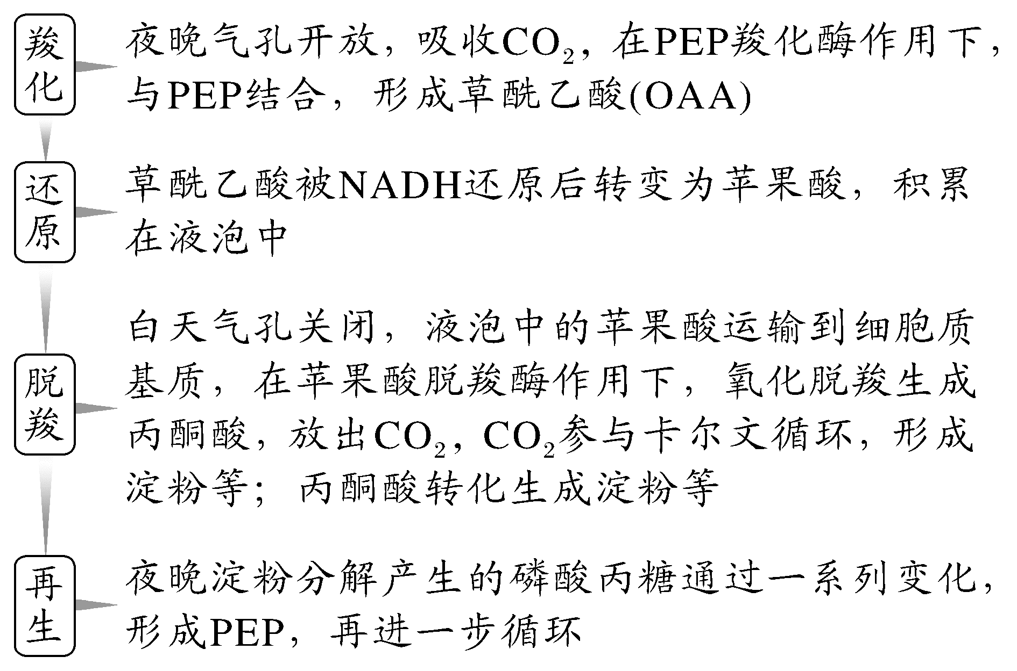
【思维升华】
(1)CAM途径的含义：景天科植物夜间将吸收的CO₂固定在苹果酸(C₄)中，白天苹果酸分解释放CO₂参与光合作用的过程。
(2)CAM途径过程图解

Slide 19
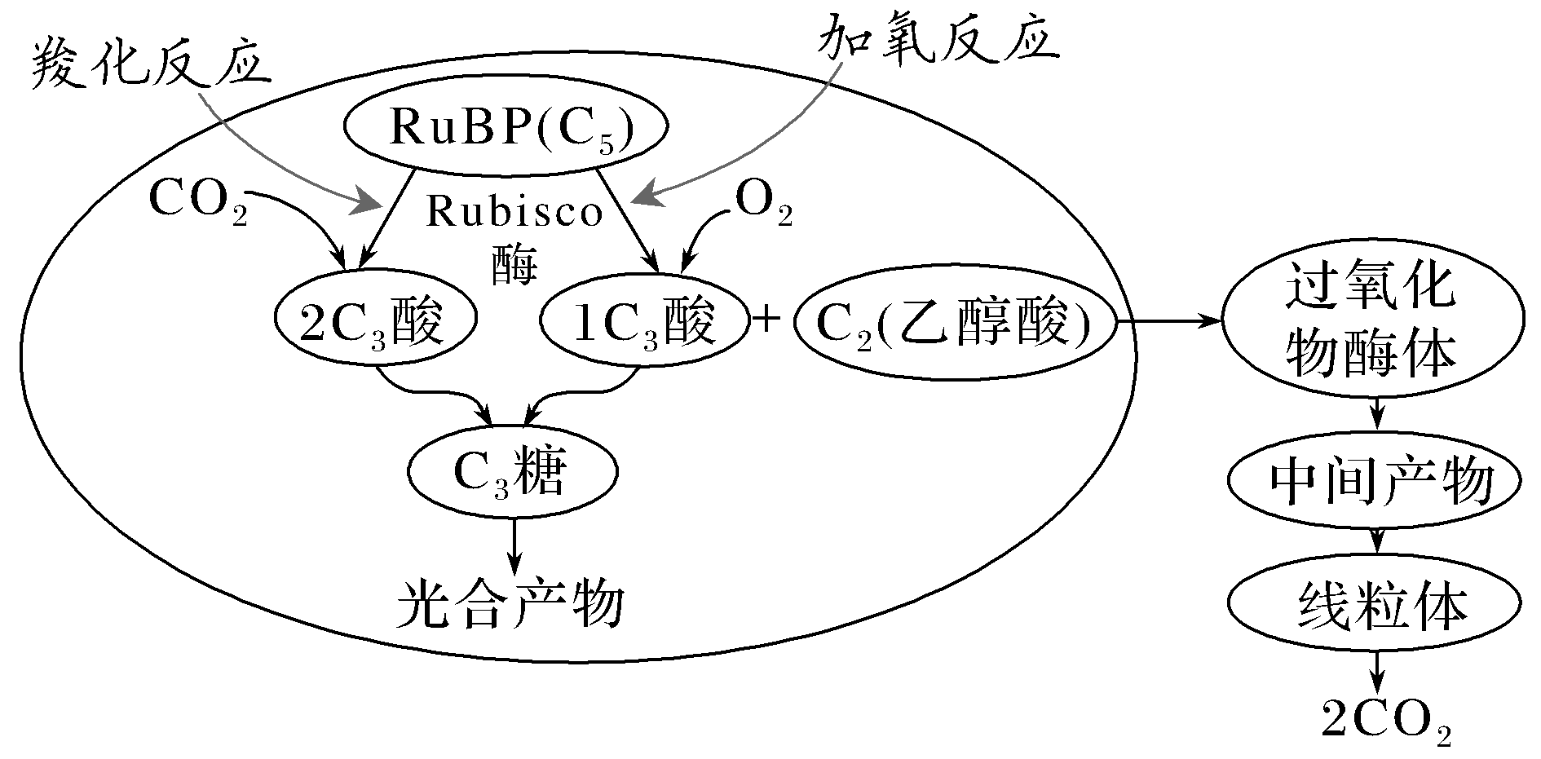
角度3 光呼吸
暗反应中，Rubisco酶能够以CO₂为底物实现CO₂的固定；
当O₂浓度高、CO₂浓度低时，O₂会竞争Rubisco酶，在光的驱动下将碳水化合物氧化生成CO₂和水。光呼吸是光合作用一个损耗能量的副反应，正常生长条件下光呼吸就可损耗掉光合产物的25%～30%。

Slide 20
思考：
Q1：如图，大豆玉米等植物叶肉细胞消耗O₂的场所有哪些（填两个）？
线粒体内膜（有氧呼吸）、叶绿体基质
Q2：参与光呼吸的细胞器有哪些？
线粒体、叶绿体、过氧化物酶体
Q3：光呼吸发生的条件是什么？
高O₂环境下，光呼吸会明显加强，而提高CO₂浓度可明显抑制光呼吸。
光照、高O₂含量和低CO₂含量等

Slide 21
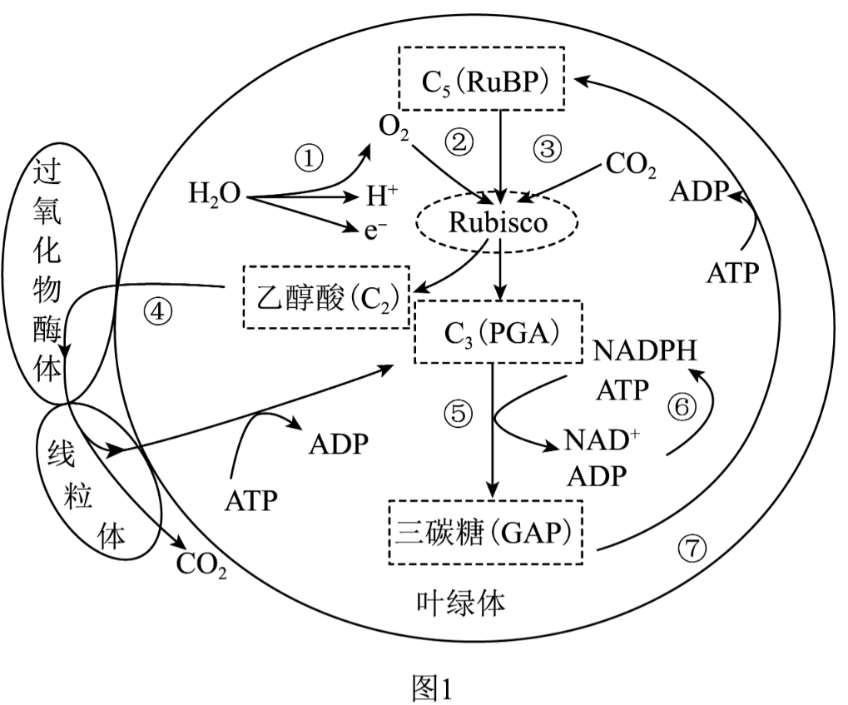
强光时，由于光反应速率大于暗反应速率，因此叶肉细胞中会积累ATP和NADPH，这些物质积累会产生自由基，这些自由基会损伤叶绿体。
思考：
Q4：光呼吸的有利影响？
①强光下，光呼吸加强，会消耗光反应过程中多余的ATP和NADPH，防止强光对叶绿体的破坏。
②光呼吸吸收O₂，释放CO₂，在CO₂浓度低时，补充光合作用所需的CO₂

Slide 22
思考：
Q3：光呼吸的不利影响？
①O₂竞争性地与RuBP羧化酶结合，导致其催化CO₂与C₅反应的过程减弱，光呼吸消耗暗反应的底物C₅，导致光合作用合成的有机物减少。
②光呼吸过程中消耗了ATP和NADPH，即造成了能量的损耗。

Slide 23
[例3] (2022·江苏卷)图1所示为光合作用过程中部分物质的代谢关系(①～⑦表示代谢途径)。Rubisco是光合作用的关键酶之一，CO₂和O₂竞争与其结合，分别催化C₅的羧化与氧化。C₅羧化固定CO₂合成糖；C₅氧化则产生乙醇酸(C₂)，C₂在过氧化物酶体和线粒体协同下，完成光呼吸碳氧化循环。请据图回答下列问题

Slide 24
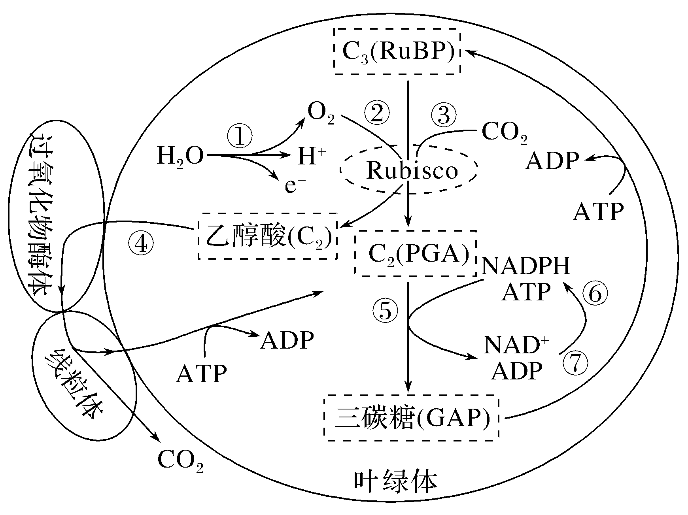
①⑥
(1)图1中，类囊体膜直接参与的代谢途径有________(从①～⑦选填)，在红光照射条件下，参与这些途径的主要色素是__________________________。
(2)在C₂循环途径中，乙醇酸进入过氧化物酶体被继续氧化，同时生成的________在过氧化氢酶催化下迅速分解为O₂和H₂O。
叶绿素a和叶绿素b
过氧化氢
图1

Slide 25
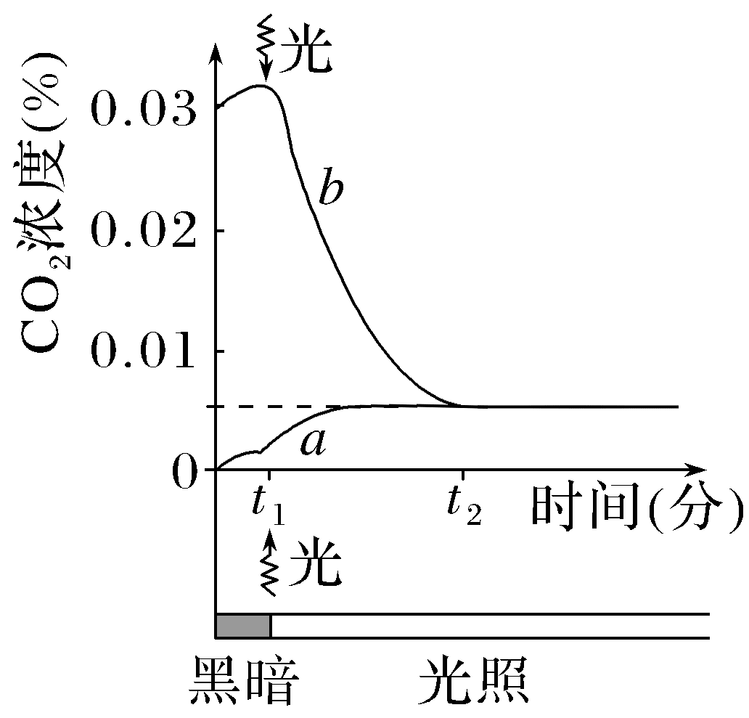
(3)将叶片置于一个密闭小室内，分别在CO₂浓度为0和0.03%的条件下测定小室内CO₂浓度的变化，获得曲线a、b(图2)。
①曲线a，0～t₁时(没有光照，只进行呼吸作用)段释放的CO₂源于细胞呼吸；t₁～t₂时段，CO₂的释放速度有所增加，此阶段的CO₂源于_________________。
②曲线b，当时间到达t₂点后，室内CO₂浓度不再改变，其原因是_________________________________。
光呼吸和细胞呼吸
光合作用强度等于呼吸作用强度
图2

Slide 26
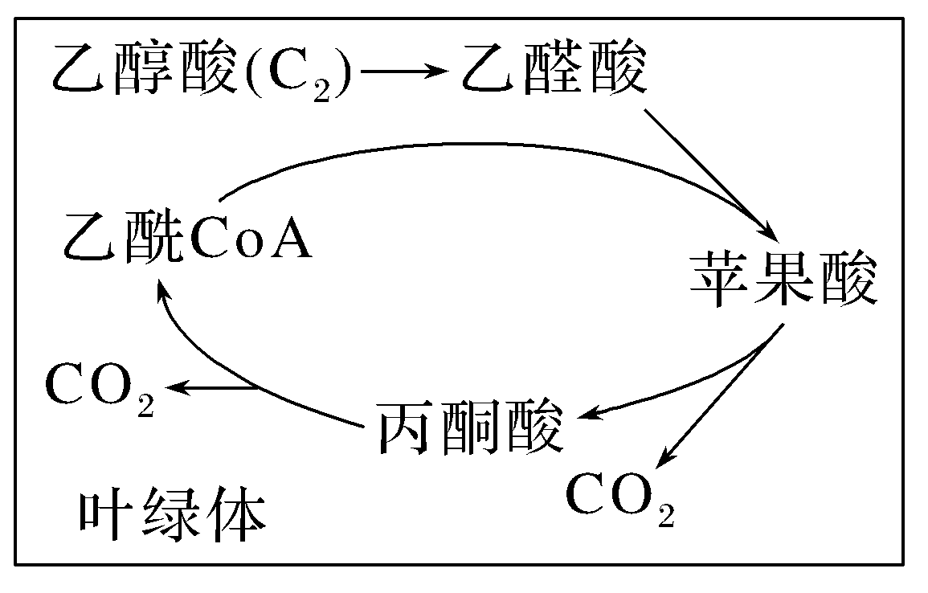
(4)光呼吸可使光合效率下降20%～50%，科学家在烟草叶绿体中组装表达了衣藻的乙醇酸脱氢酶和南瓜的苹果酸合酶，形成了图3代谢途径，通过______________________________________________降低了光呼吸，提高了植株生物量。上述工作体现了遗传多样性的________价值。
将乙醇酸转化为苹果酸，提高叶绿体中的CO₂浓度
直接
图3

Slide 27
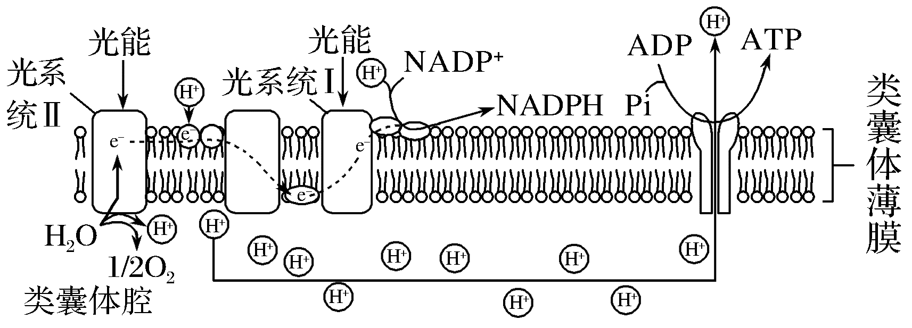
角度4 光抑制
(1)概念：植物的光合系统所接受的光能超过光合作用所能利用的量时，光合功能便降低，这就是光合作用的光抑制。
(2)光抑制机理：光合系统的破坏，PSⅡ是光破坏的主要场所。发生光破坏后的结果：电子传递受阻，光合效率下降。

Slide 28
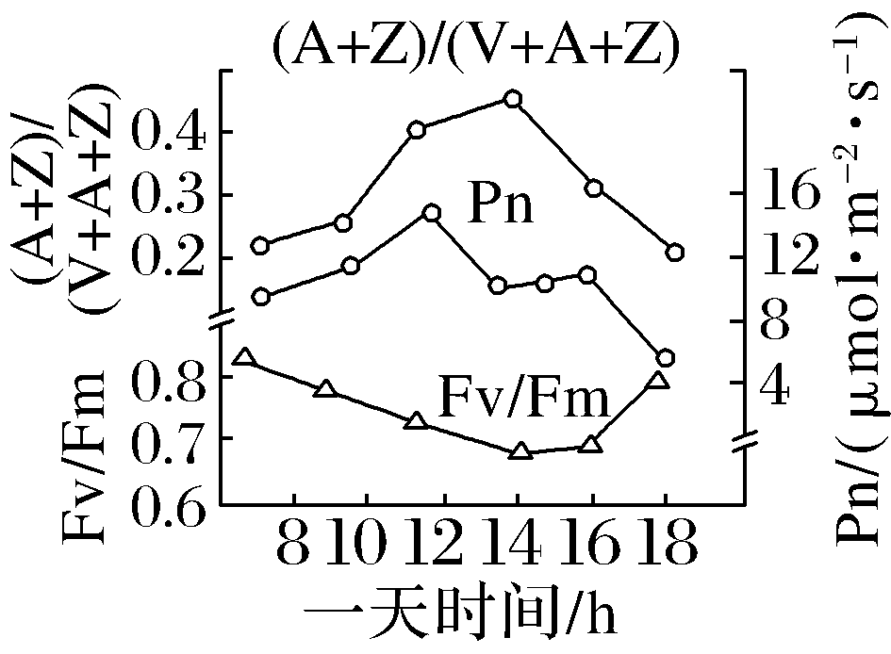
[例4] (2025·江苏无锡期中)光抑制是指植物吸收的光能超过其光合作用所能利用的量时引起光合速率降低的现象。依照光照条件的改变，植物体内的叶黄素V和叶黄素Z可以经过叶黄素A发生相互转化(叶黄素循环)。右图为在夏季晴朗的一天中，科研人员对某植物光合作用相关指标的测量结果， Pn表示净光合速率， Fv/Fm表示光合色素对光能的转化效率。请回答下列问题：

Slide 29
(1)强光下， 叶片内的叶黄素总量基本保持不变。在12～14点间，(A＋Z)/(V＋A＋Z)的比值上升，其原因是叶黄素中的一部分________转变成了__________________，该转化过程表明了植物体内这三种叶黄素中，________在植物叶黄素循环耗散光能过程中起关键作用；根据Fv/Fm比值变化推测，上述转变过程能使部分________转变为热能散失，引起光反应生成_____________的效率下降，进而影响碳同化。
叶黄素V
叶黄素A和Z
叶黄素Z
光能
ATP和NADPH

Slide 30
(2)紫黄质脱环氧化酶(VDE)是催化上述叶黄素转化的关键酶，该酶定位于类囊体膜内侧，在酸性环境中具有较高活性。在12～14点间，较强的光照通过促进____________ (填过程)产生H＋，H＋借助类囊体膜蛋白从____________转运至类囊体腔，从而提高类囊体腔内的H＋浓度，维持 VDE高活性。
水的光解
叶绿体基质

Slide 31
(3)进一步研究发现，部分叶黄素是脱落酸合成的前体，光抑制发生时叶黄素的转化会影响叶片内脱落酸的含量，进而导致脱落酸响应基因启动子的活性发生变化。上述事实表明，植物生命活动的调控是由___________________________
_______________共同完成的。
基因表达的调控、环境因素
调节和激素调节

Slide 32
(4)在强光下，下列因素能加剧光抑制的有______。
a.低温 b.高温 c.干旱 d.氮素缺乏
abcd

Slide 33
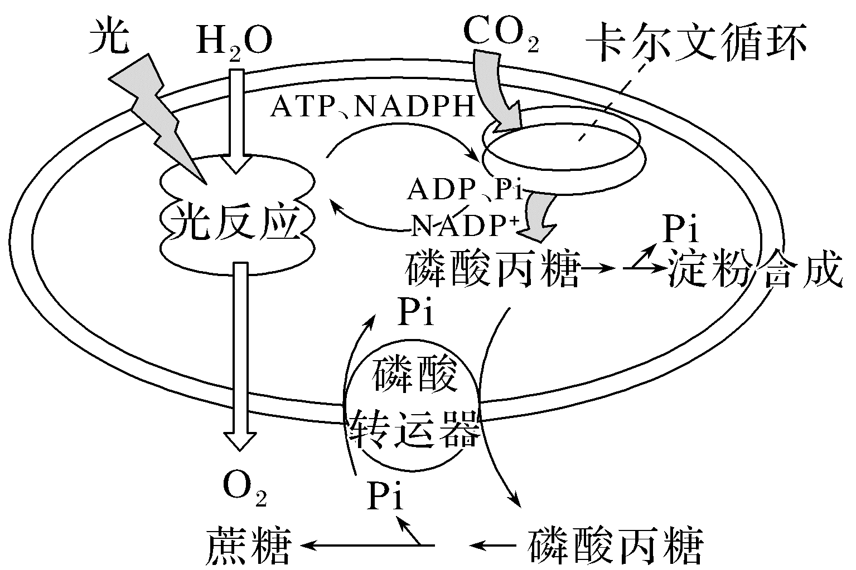
角度5 光合产物及运输
磷酸丙糖
① 是光合作用中最先产生的糖，也是光合作用产物从叶绿体运输到细胞质基质的主要形式。
②淀粉和蔗糖分别在叶肉细胞的____________ 、____________合成。
叶绿体基质
细胞质基质
③光合作用合成的蔗糖或临时储藏于液泡内，或从光合细胞中输出，经韧皮部装载长距离运输到其他部位。
蔗糖适合进行长距离运输的特点：（1）蔗糖是非还原糖，化学性质稳定
（2）蔗糖分子小、水溶性高、移动性大，运输速率高
（3）蔗糖为二糖，对渗透压影响相对较小

Slide 34
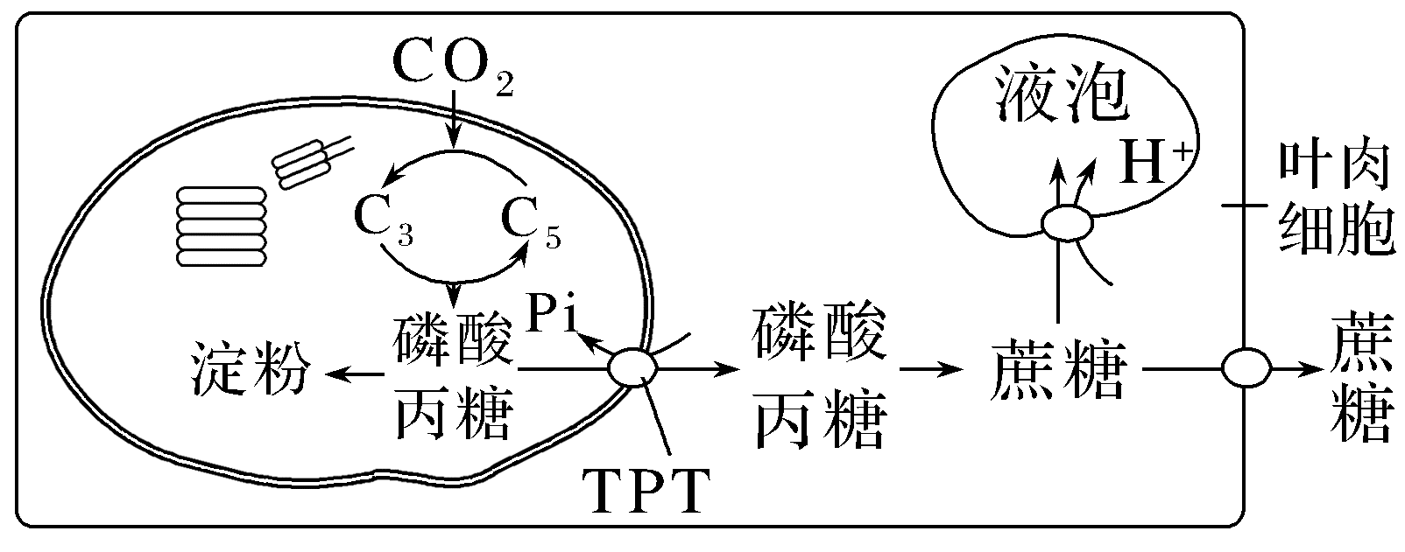
[例5] (2025·江苏扬州宝应中学)如图为光合作用暗反应的产物磷酸丙糖的代谢途径，其中磷酸丙糖转移蛋白(TPT) 的活性是限制光合速率大小的重要因素。已知CO₂充足时，TPT活性降低；磷酸丙糖与Pi通过TPT的运输严格按1∶1的比例进行转运。据图分析，下列有关叙述正确的是( )
B
A.叶肉细胞的光合产物主要是以淀粉形
式运出细胞的
B.暗反应中磷酸丙糖的合成需要消耗光
反应产生的ATP
C.若磷酸丙糖的合成速率超过Pi转运进叶绿体的速率，则利于蔗糖的合成
D.农业生产上可以通过增加CO₂来提高作物中淀粉和蔗糖的含量

Slide 35
解析 由题图可知，叶肉细胞的光合产物主要是以蔗糖形式运出细胞的，A错误；
若磷酸丙糖的合成速率超过Pi转运进叶绿体的速率，则叶绿体内磷酸丙糖含量增加，有利于淀粉的合成，C错误；
由于CO₂充足时，TPT活性降低，导致磷酸丙糖运出叶绿体合成蔗糖的过程受到影响，叶绿体内磷酸丙糖含量增加，所以增加CO₂，能提高作物中淀粉的含量，但蔗糖的含量会下降，D错误。

Slide 36
1.(多选)(2025·江苏新海高中等三校联考)光呼吸是绿色植物在光照和高氧、低二氧化碳情况下，与光合作用同时发生的一个损耗能量的副反应。下图为某植物体内光合作用和光呼吸的示意图。下列有关叙述正确的是( )
BD
A.由图可知，参与光呼吸的细胞器是
过氧化物酶体和线粒体
B.消耗等量的C₅，光呼吸存在时，叶
绿体内C₃酸的合成量减少
C.高O₂环境中，C₂和C₆H₁₂O₆均可在线粒体内被彻底分解成CO₂和H₂O
D.夏季中午，植物气孔关闭时，可通过光呼吸产生的CO₂进行光合作用

Slide 37
解析 绿色植物的光呼吸首先是在叶绿体中，(光照和高氧、低二氧化碳条件下)C₅(RuBP)在Rubisco催化下产生C₃酸和C₂(乙醇酸)，形成的C₃酸可在叶绿体中参与光合作用的暗反应，C₂(乙醇酸)可在过氧化物酶体和线粒体中分解产生CO₂，故参与光呼吸的细胞结构是过氧化物酶体、线粒体和叶绿体，A错误；
消耗等量的C₅，光呼吸存在时，C₅与O₂结合生成C₃和C₂，故叶绿体内C₃酸的合成量减少，B正确；
线粒体不能分解葡萄糖，C错误；
气孔关闭导致植物吸收CO₂减少，光呼吸增强，光呼吸产生的CO₂可用于进行光合作用，D正确。

Slide 38
2.(2025·江苏海安高级中学月考)Rubisco是光合作用过程中催化CO₂固定(CO₂＋C₅→2C₃)的酶。但其也能催化O₂与C₅结合，形成C₃和C₂，导致光合效率下降。CO₂与O₂竞争性结合Rubisco的同一活性位点。
(1)与黑藻相比，蓝细菌在结构上最大的区别是__________________________。
无核膜包被的细胞核
(2)蓝细菌具有CO₂浓缩机制，如下图所示。
注：羧化体具有蛋白质外壳，可限制气体扩散。

Slide 39
据图分析，CO₂依次以_________和__________方式通过细胞膜和光合片层膜。蓝细菌的CO₂浓缩机制可提高羧化体中Rubisco周围的CO₂浓度，从而通过促进________(生理过程)和抑制________________________________(生理过程)提高光合效率。
自由扩散
主动运输
CO₂固定
O₂与C₅结合(形成C₃和C₂)或光呼吸
注：羧化体具有蛋白质外壳，可限制气体扩散。

Slide 40
(3)向烟草内转入蓝细菌Rubisco的编码基因和羧化体外壳蛋白的编码基因。若蓝细菌羧化体可在烟草中发挥作用并参与暗反应，应能利用电子显微镜在转基因烟草细胞的________(细胞结构)中观察到羧化体。
(4)研究发现，转基因烟草的光合速率并未提高，据图分析根本原因可能是____________________________________________________。
叶绿体
注：羧化体具有蛋白质外壳，可限制气体扩散。

Slide 41
提高
提高
注：羧化体具有蛋白质外壳，可限制气体扩散。

Slide 42
解析 (1)黑藻是真核生物，与黑藻相比蓝细菌是原核生物，蓝细菌在结构上最大的区别是无核膜包被的细胞核。
(2)据图分析，CO₂进入细胞膜的方式为自由扩散，进入光合片层膜时需要膜上的CO₂转运蛋白协助并消耗能量，为主动运输。蓝细菌通过CO₂浓缩机制使羧化体中Rubisco周围的CO₂浓度升高，从而通过促进CO₂固定进行光合作用，同时抑制O₂与C₅结合，进而抑制光呼吸，最终提高光合效率。
注：羧化体具有蛋白质外壳，可限制气体扩散。

Slide 43
(3)若蓝细菌羧化体可在烟草中发挥作用并参与暗反应，暗反应的场所为叶绿体基质，故能利用电子显微镜在转基因烟草细胞的叶绿体中观察到羧化体。
注：羧化体具有蛋白质外壳，可限制气体扩散。

Slide 44
注：羧化体具有蛋白质外壳，可限制气体扩散。

Slide 45
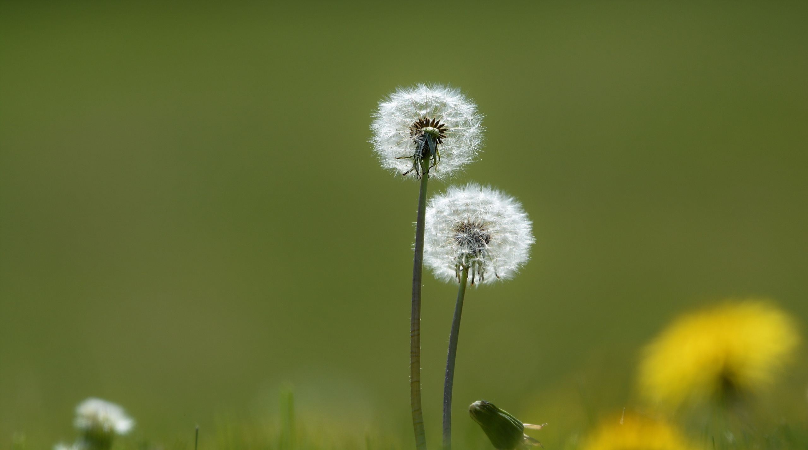
INNOVATIVE
DESIGN
本节内容结束
高考总复习
THANKS

